Slide 1
Visual Studio快速入门
李胜睿| 诱导实验2019

Slide 2
主要内容
VS IDE
VS 安装
实用技巧
C++入门

Slide 3
Visual Studio IDE

Slide 4
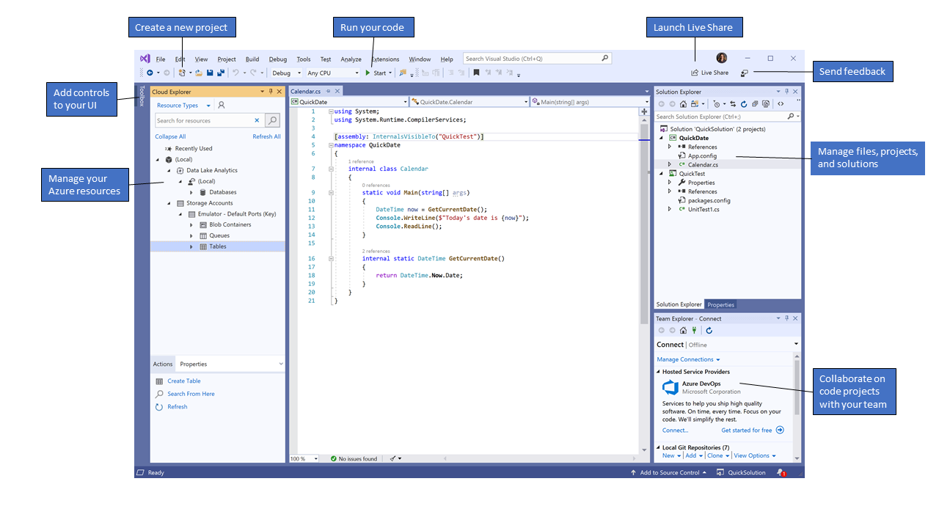
Notes:
解决方案资源管理器（右上方）用于管理解决方案(Solution)和项目(projects)。
代码编辑器（中间）: Visual Studio 编辑器提供了许多功能，可方便你更加轻松地编写和管理代码和文本。 可通过使用大纲显示来展开和折叠不同的代码块。 可通过使用 IntelliSense、“对象浏览器” 以及调用层次结构，了解有关代码的详细信息。 可使用“转到” 、“转到定义” 和“查找所有引用” 等功能查找代码。 可以将插入代码块和代码片段，并且可以通过“使用时生成” 等功能生成代码。
团队资源管理器（右下方）：利用版本控制技术(Git)让你跟踪团队开发的工作并且与他人分享代码。

Slide 5
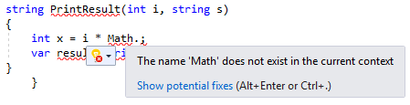
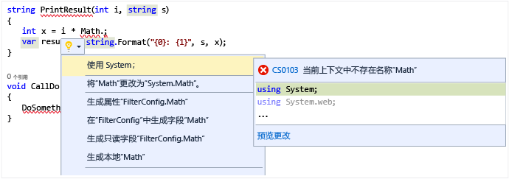
波形曲线 和 快速操作

Slide 6
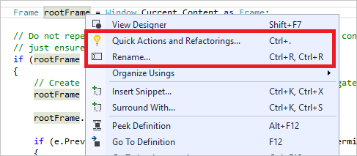
重构(Refactor)
重命名Rename

Slide 7
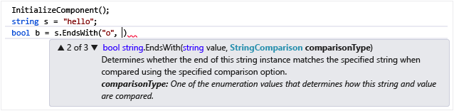
智能感知(IntelliSense)
IntelliSense 是代码完成辅助工具，它包含许多功能：成员列表、参数信息、快速信息和完成单词。 使用这些功能，可以详细了解使用的代码、跟踪键入的参数，还可通过轻敲几个按键来添加属性和方法调用。

Slide 8
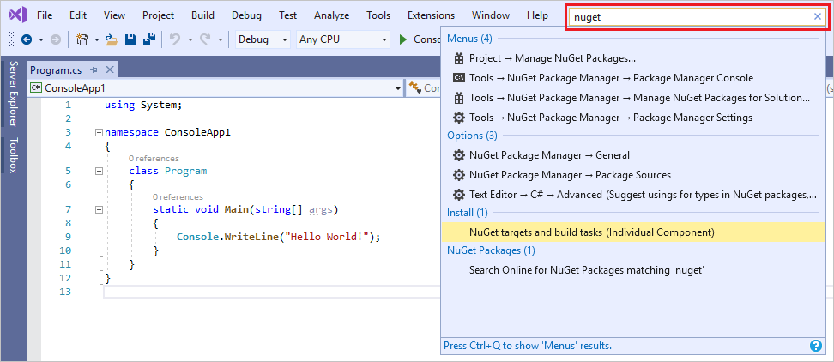
搜索框(Ctrl+Q)

Slide 9
Visual Studio 安装

Slide 10
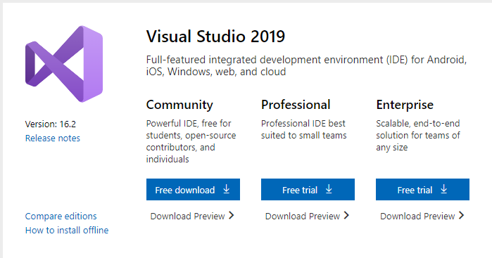
下载 Visual Studio Community 2019 https://visualstudio.microsoft.com/downloads/

Slide 11
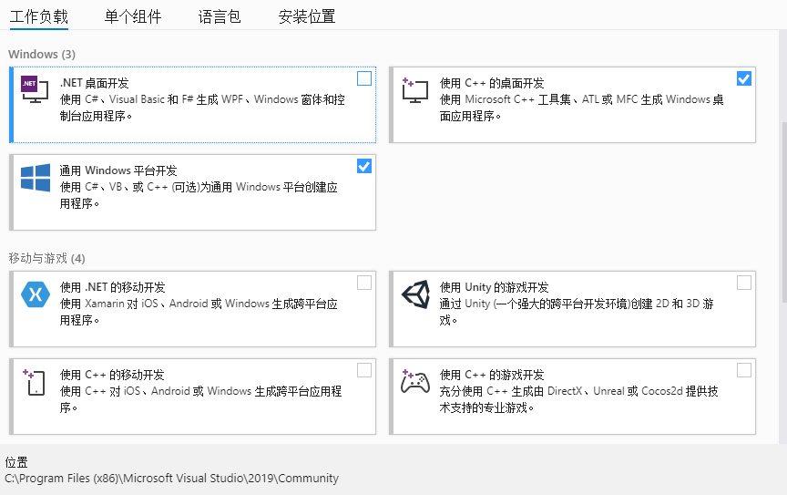
选择需要安装的工作负载(C++开发)

Slide 12
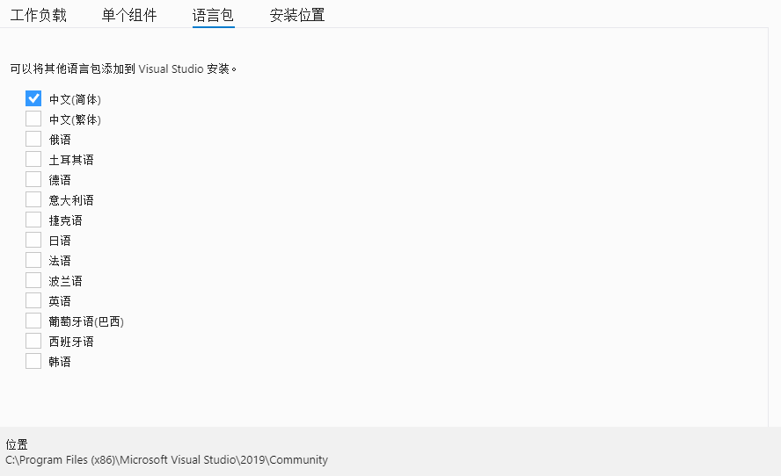
设置语言包和安装位置

Slide 13
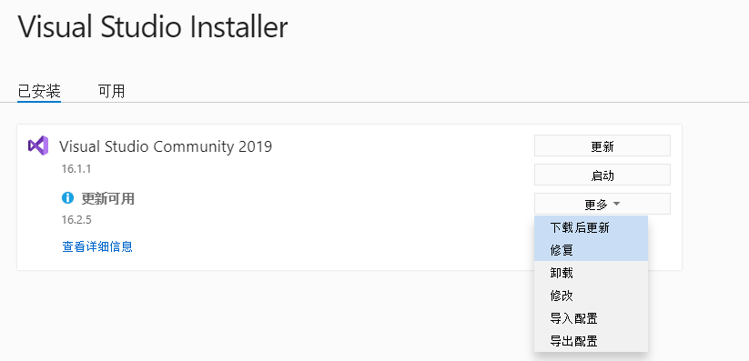
使用Visual Studio Installer重新配置安装

Slide 14
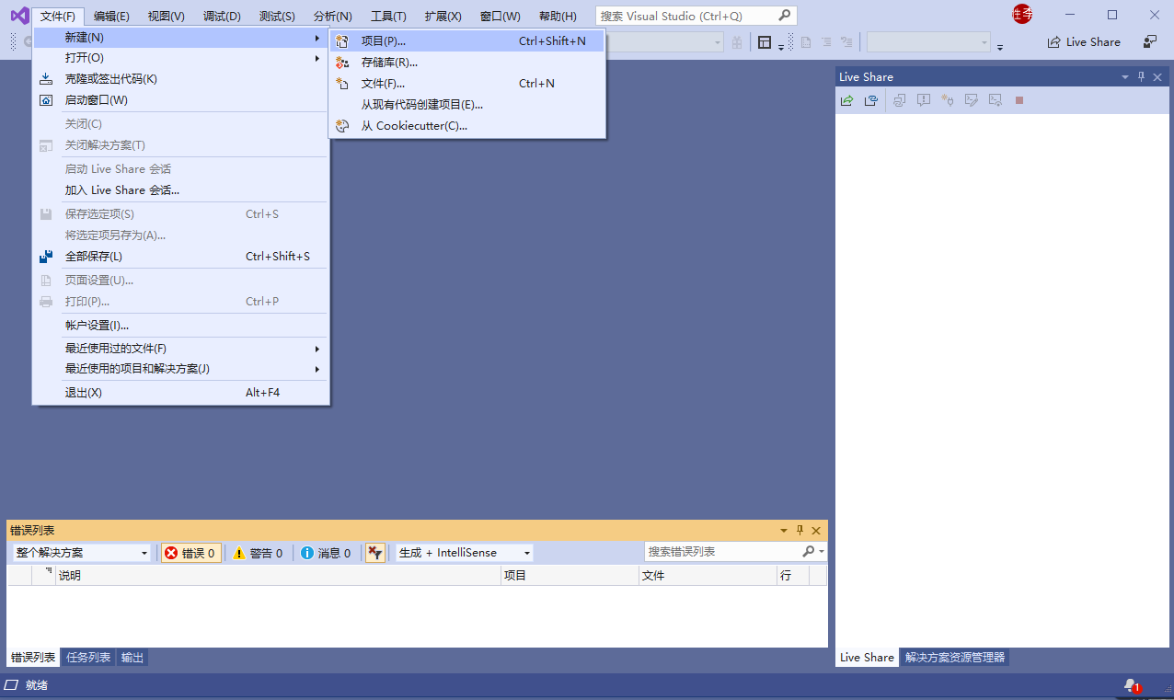
运行Visual Studio (需要登入你的微软账号)

Slide 15
Visual Studio 实用技巧

Slide 16



项目与解决方案的关系

Slide 17
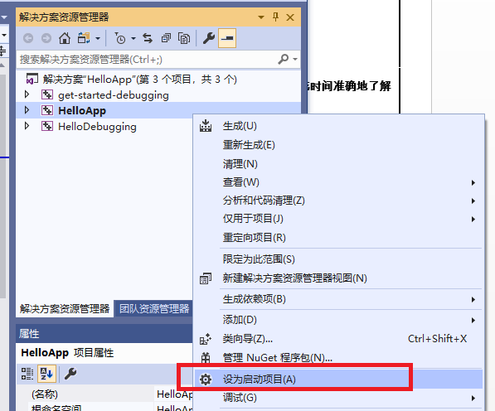
一个解决方案可以包含多个项目 (此时需要设置哪个项目是启动项目)

Slide 18
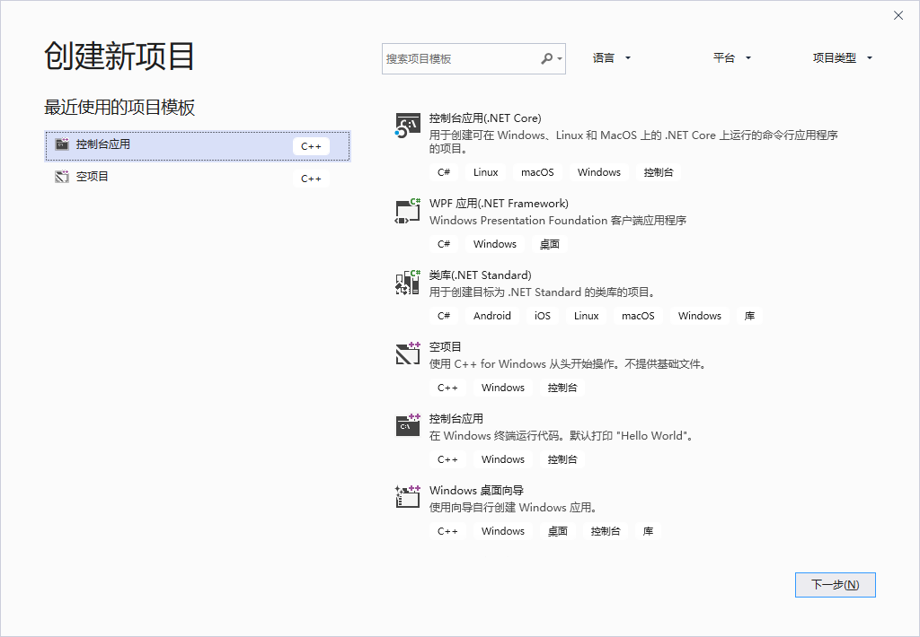
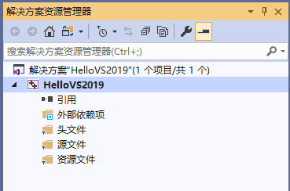
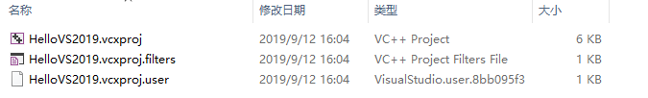
练习：创建一个空项目,项目名为HelloVS2019 观察：1.项目在解决方案的结构 2.项目在资源管理器中的文件夹结构

Slide 19
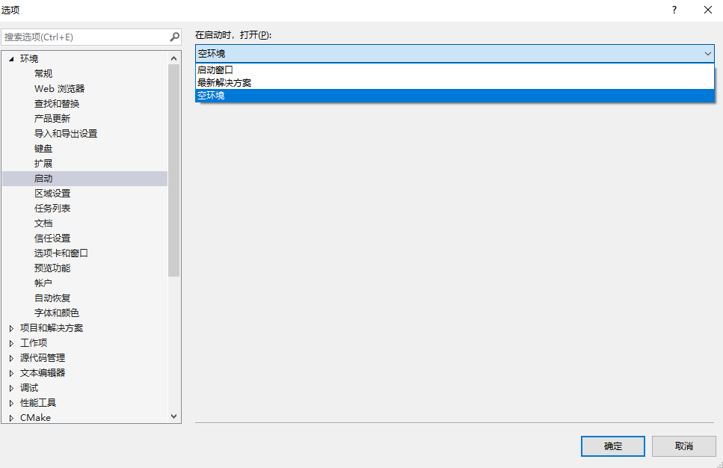
练习：提升VS开机速度

Slide 20
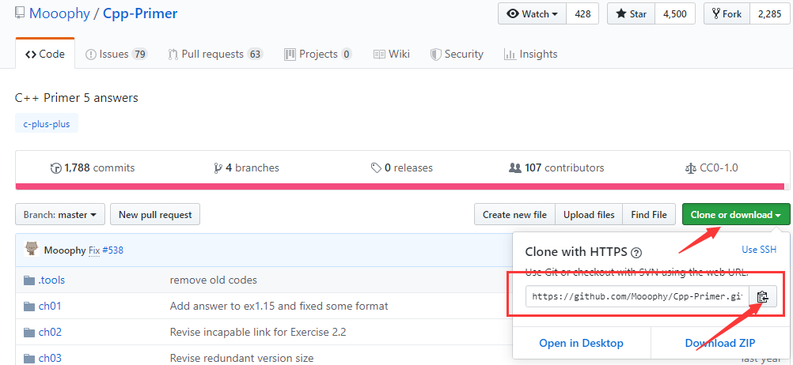
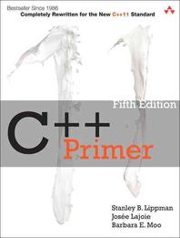
练习：打开克隆的 GitHub 存储库中的代码 C++ Primer 5 Answers(C++11/14) https://github.com/Mooophy/Cpp-Primer

Slide 21
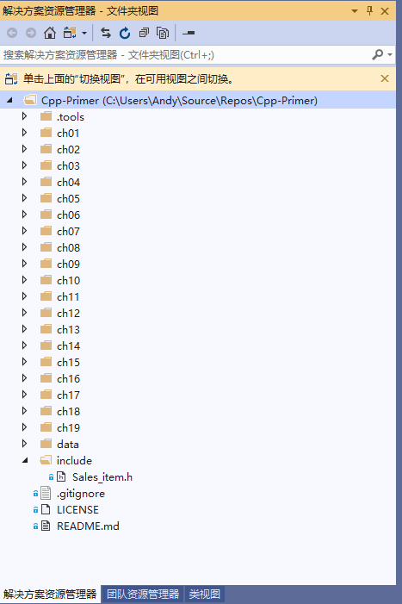
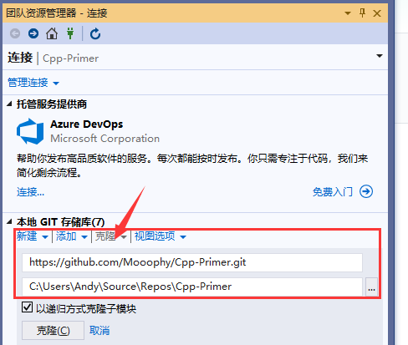
使用团队资源管理器

Slide 22
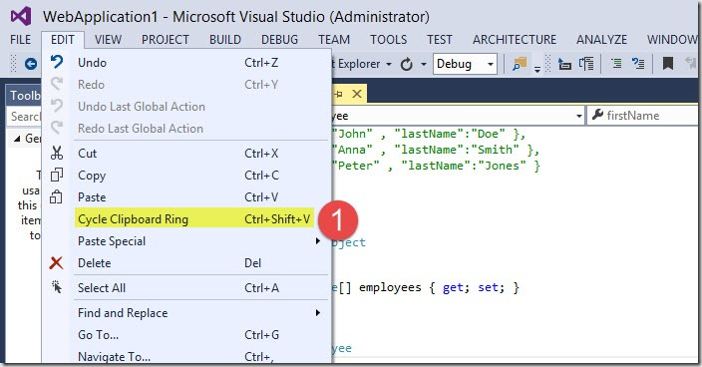
掌握剪切板 Ctrl+C (若干次拷贝) Ctrl+Shift+V(从剪切板循环中粘贴)

Slide 23
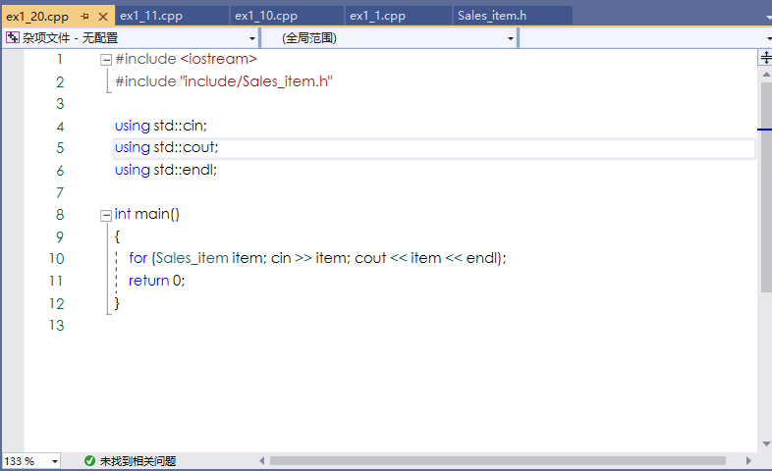
掌握剪切板 : 基于行的剪切与粘贴 Ctrl+X，Ctrl+C

Slide 24
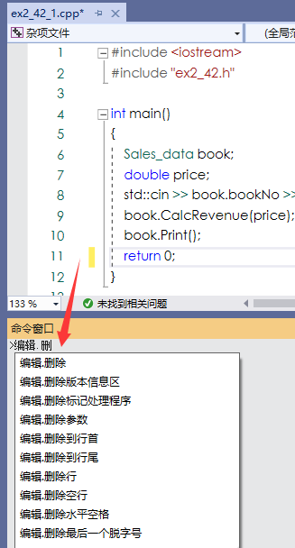
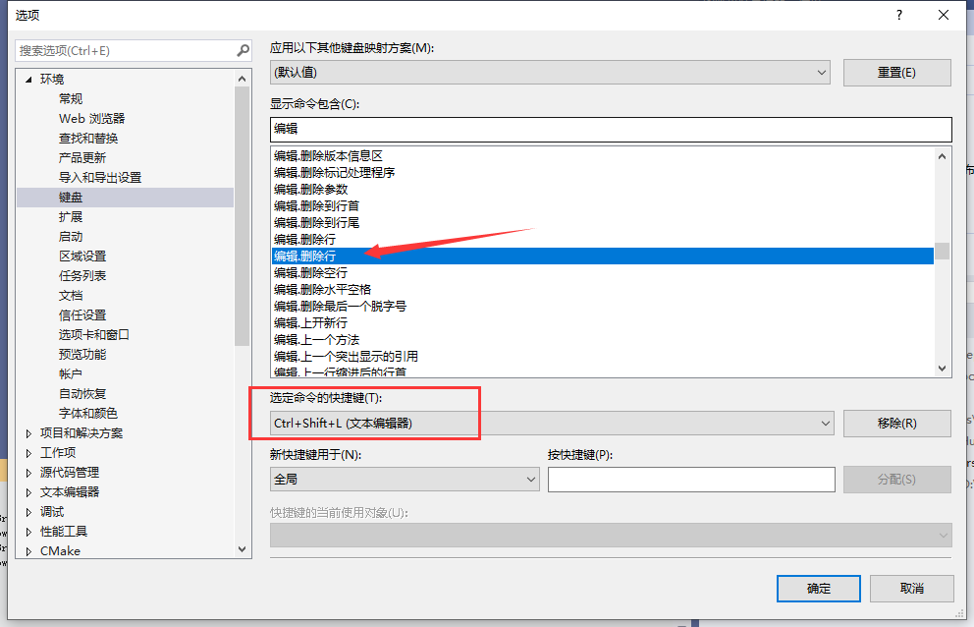
练习：使用“命令窗口” 完整的命令列表在： 工具—选项—键盘

Slide 25
Visual C++入门

Slide 26
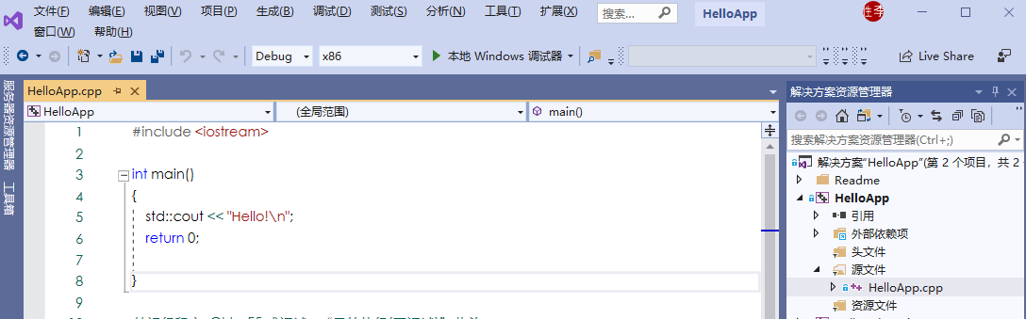
第一个C++程序HelloApp https://docs.microsoft.com/zh-cn/cpp/get-started/tutorial-console-cpp?view=vs-2019

Slide 27
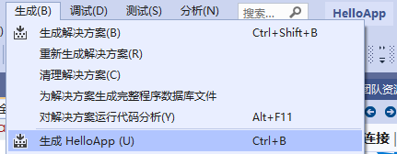
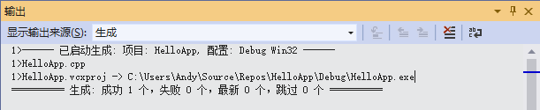
生成(Ctrl+Shift+B)

Slide 28
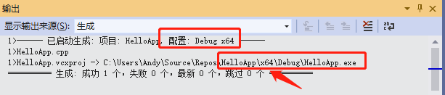
生成(Ctrl+Shift+B)
Debug(X86)
Debug(X64)

Slide 29
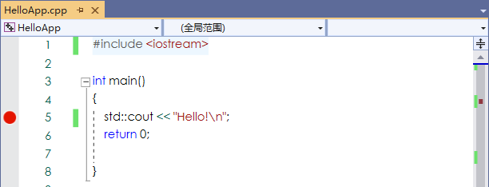
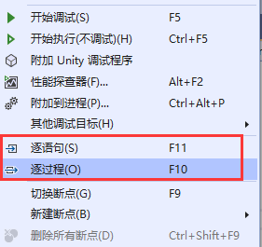
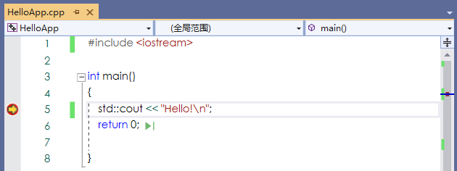
设置断点(F9) 并且调试(F5)代码
F10 逐过程运行
F11 逐语句运行

Slide 30
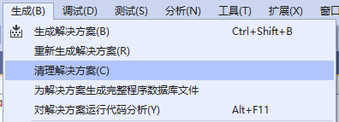
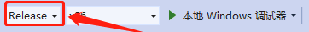
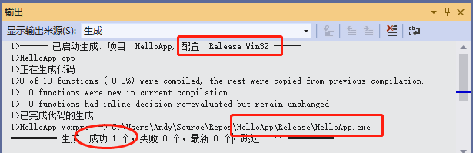
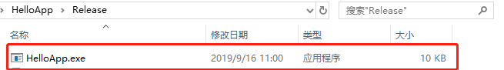
生成应用程序的发布(Release)版本
1.清理解决方案
2.修改输出类型
3.生成解决方案
4.找到发布应用

Slide 31
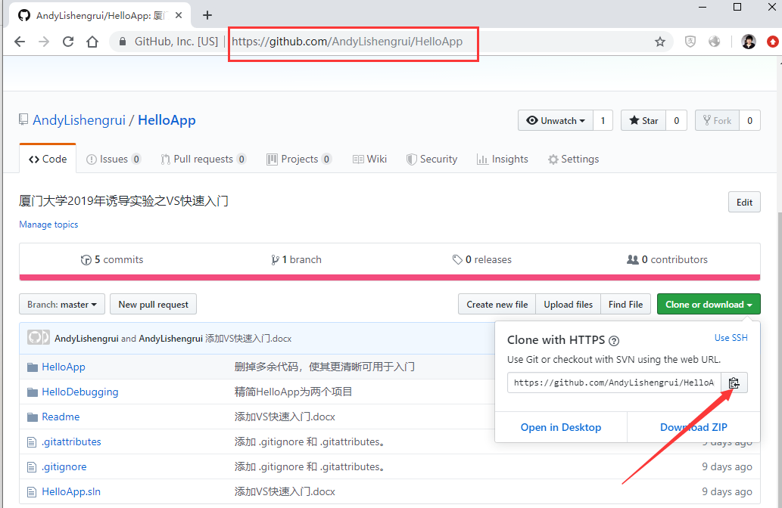
练习：从Github下载HelloApp工程 https://github.com/AndyLishengrui/HelloApp.git

Slide 32
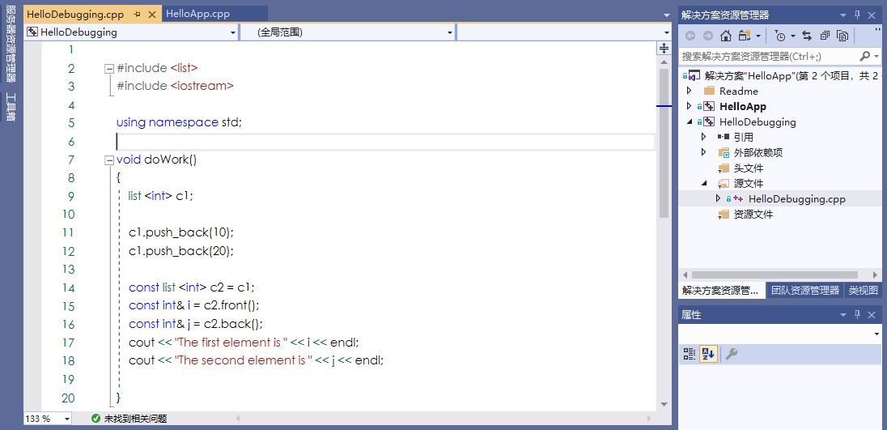
打开HelloDebugging项目

Slide 33
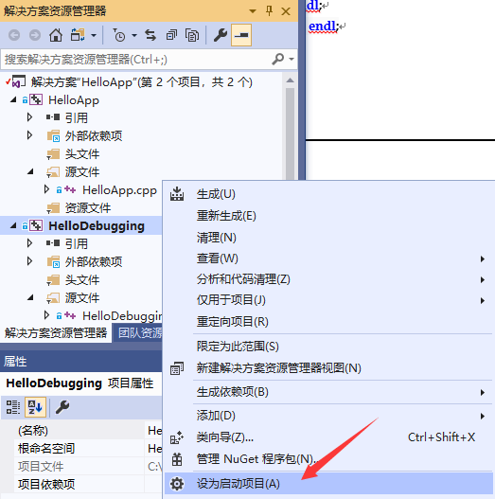
设置HelloDebugging为启动项目

Slide 34
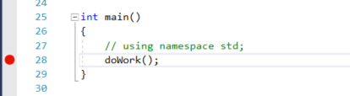
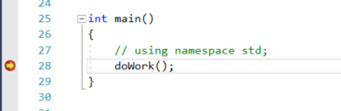
设置断点并且运行到断点
F9 设置断点
F5 运行到断点

Slide 35
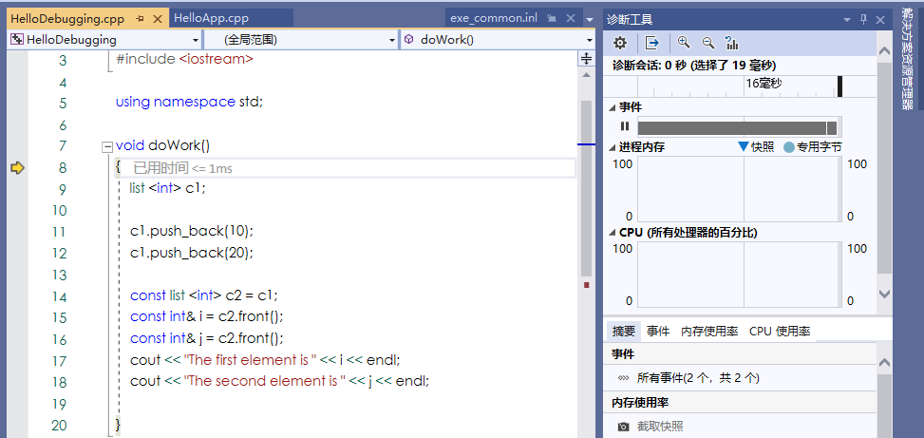
按F11进入doWork()过程
F10 逐过程运行
F11 逐语句运行

Slide 36
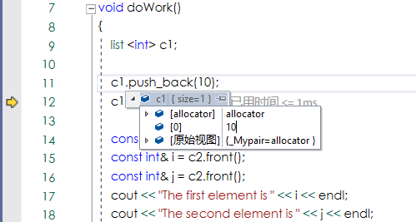
按F10逐语句运行，并观察c1的内容
F10 逐过程运行
F11 逐语句运行

Slide 37
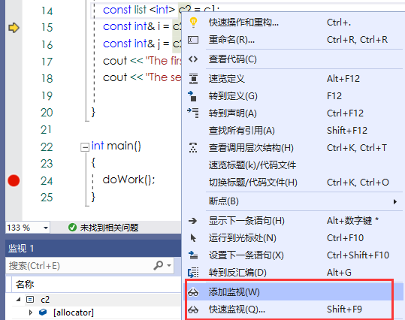
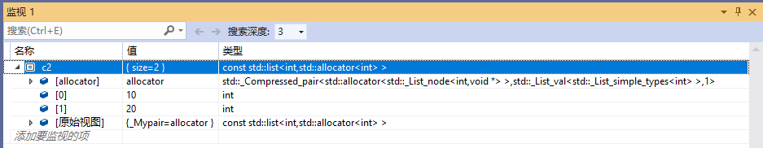
监视窗口(Watch) 练习：监视c2

Slide 38
恭喜你 Visual Studio快速入门 完成

Slide 39
附录一 游戏程序员的学习之路
https://miloyip.github.io/game-programmer/game-programmer-zh-cn.png

Slide 40
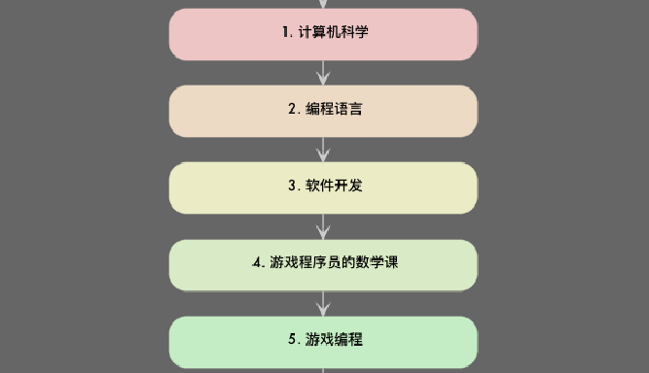

Slide 41
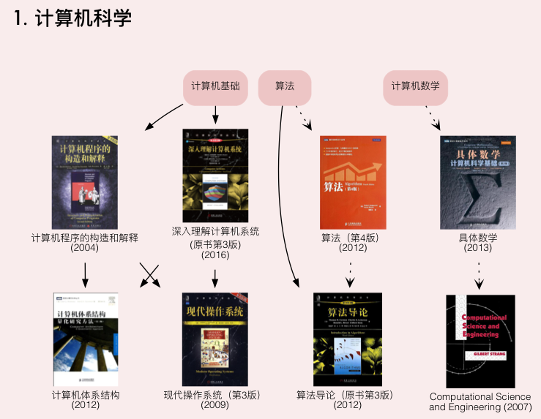

Slide 42
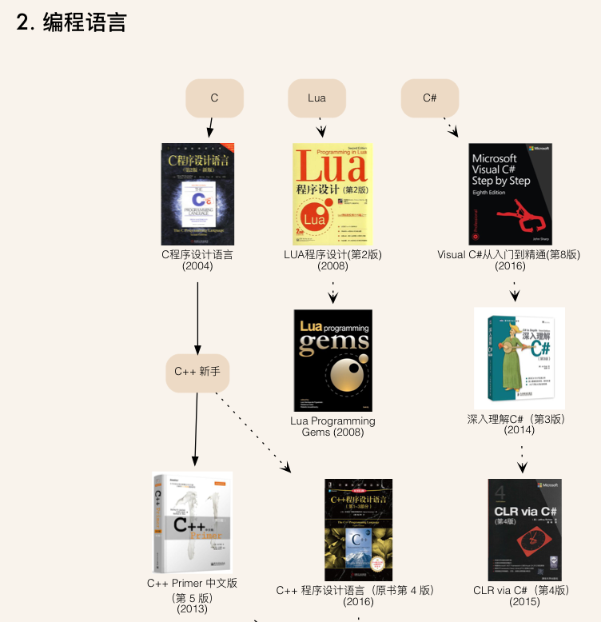

Slide 43
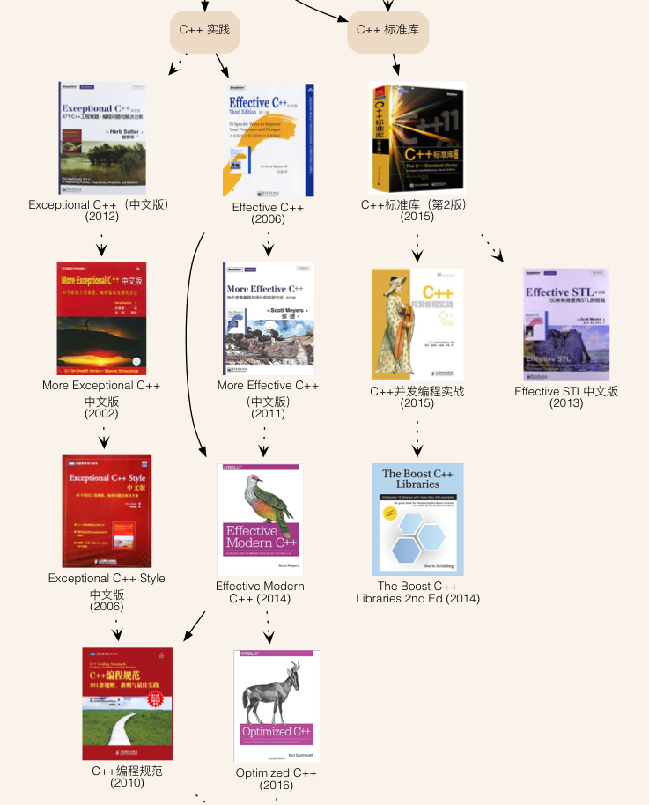

Slide 44
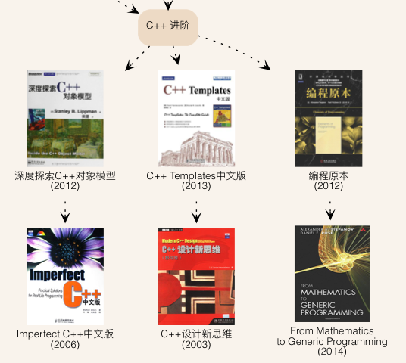

Slide 46
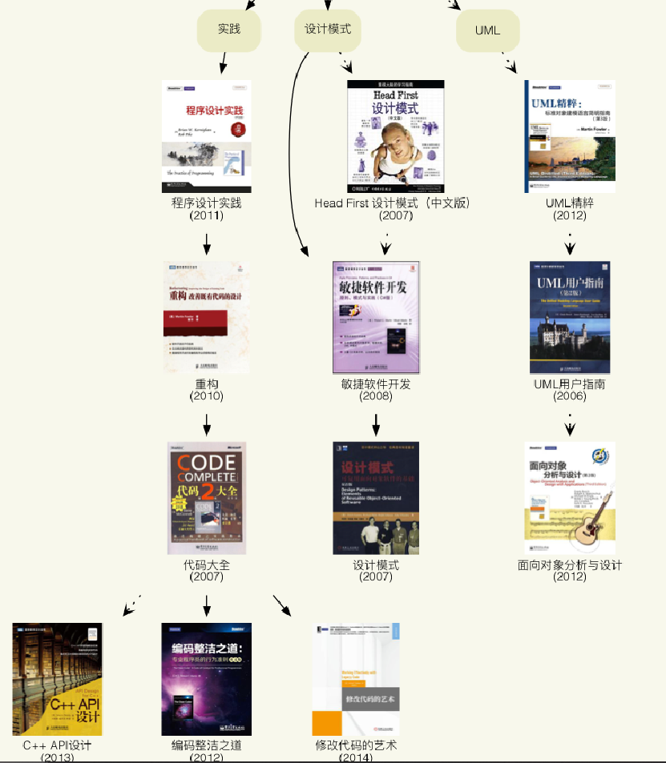

Slide 47


Slide 48


Slide 49


Slide 50


Slide 51
附录二 李胜睿的5DG主页
https://andylishengrui.github.io/5dg/cs/cs001.html

Slide 52
恭喜你 踏入程序设计的大门！

